Slide 1
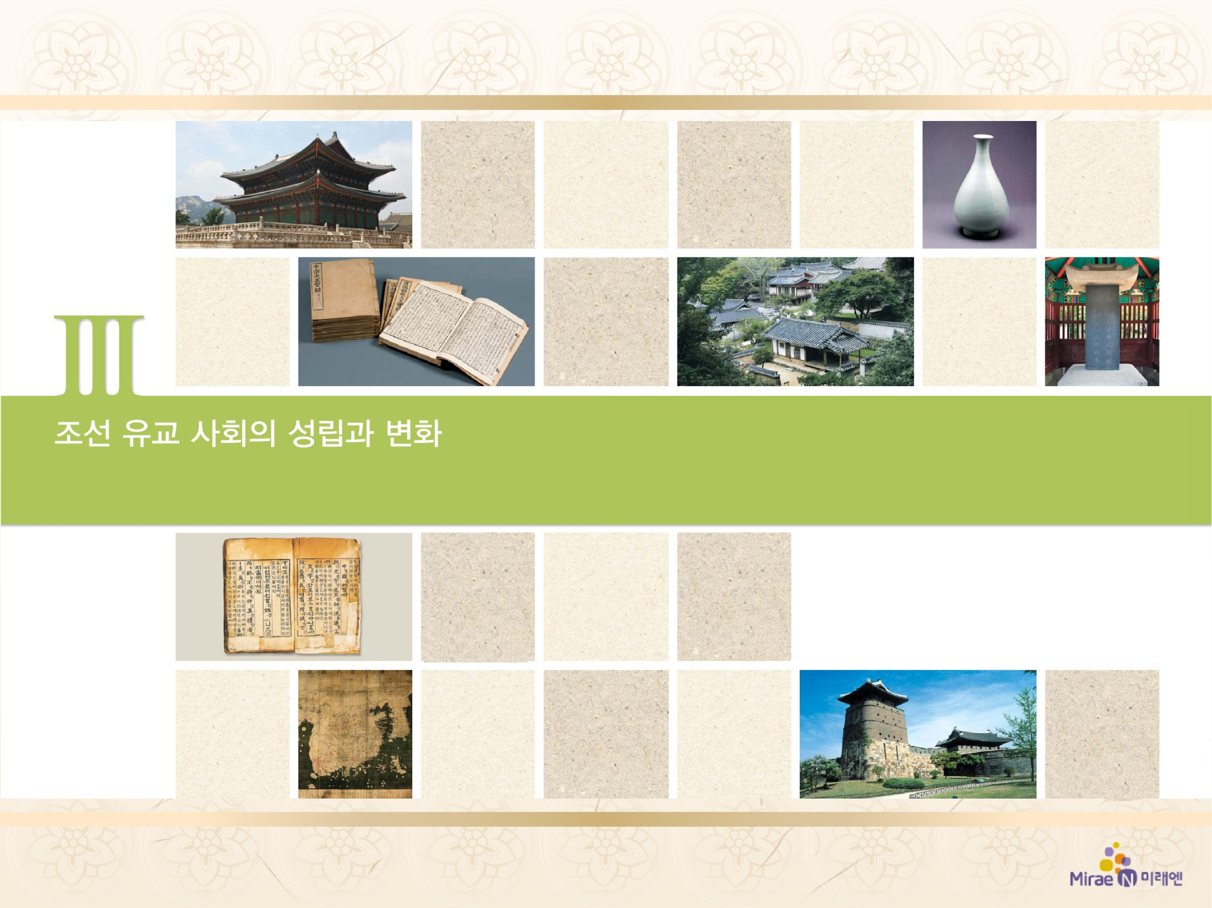
3. 경제 정책과 경제 생활의 변화
토지 제도와 수취 체제의 정비
1

Slide 2
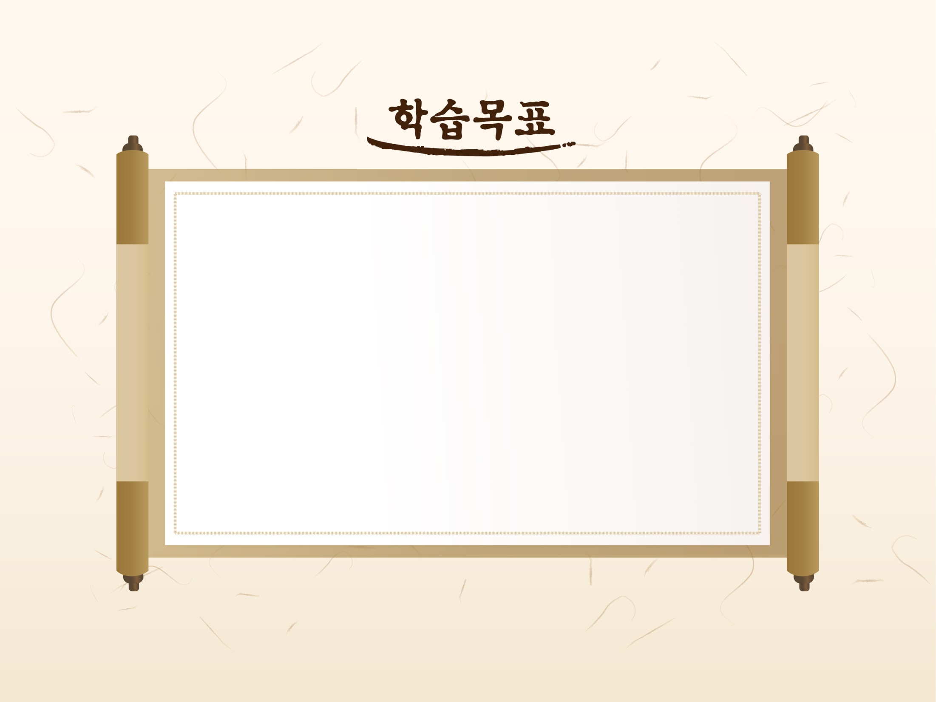


과전법과 직전법의 차이점을 설명할 수 있다.
수취 체제의 정비 내용과 16세기 수취 체제의 문란상을 파악할 수
있다.

Slide 3

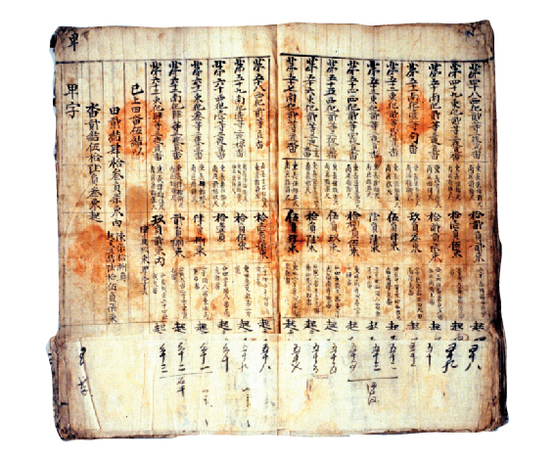
3. 경제 정책과 경제 생활의 변화
토지 제도와 수취 체제의 정비
(128쪽)
1
근년에 이르러 겸병이 더욱 심해져 간흉한 무리가 주군(州郡)에 걸쳐 토지를 차지하고 산천을 경계로
삼아 그 땅을 조업전(祖業田)이라
부르며 서로 빼앗으니, 한 땅에 주인이 대여섯 명이 넘고 1년에 세금을 여덟, 아홉 차례나 거두어
간다. …… 심지어 남이 대대로 심어 놓은 뽕나무와 집까지 모두 빼앗는다.
- “고려사” -
▲조선 시대 양안(토지박물관)

Slide 4

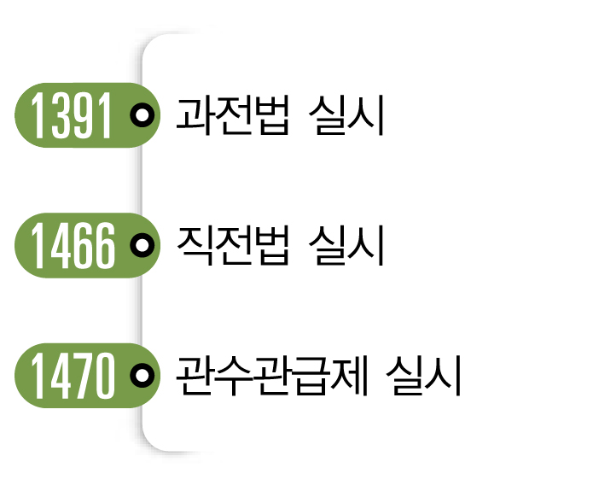
3. 경제 정책과 경제 생활의 변화
토지 제도와 수취 체제의 정비
(128쪽)
1
1. 과전법에서 직전법으로
① 과전법: 경기 지방의 토지를
전ㆍ현직 관리에게 수조권 지급
② 직전법: 세습 토지 증가
→ 현직 관리에게만 수조권 지급
③ 관수관급제 시행: 수조권 남용
방지 목적
④ 직전법 폐지: 녹봉만 지급

Slide 5
3. 경제 정책과 경제 생활의 변화
토지 제도와 수취 체제의 정비
(128쪽)
1
2. 지주제의 확대
① 사적 소유지 확대: 매매, 겸병, 개간을 통해 확대
② 지주제 확대: 병작반수로 운영 → 직전법 폐지 이후 확산

Slide 6
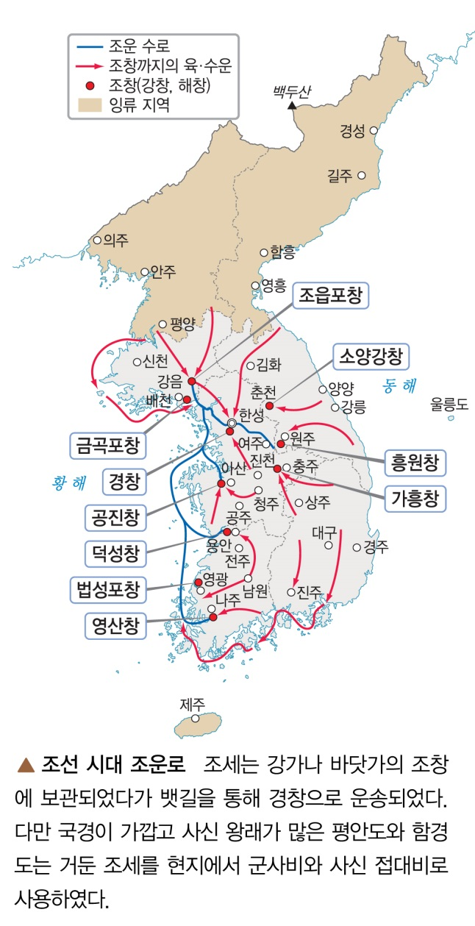
3. 경제 정책과 경제 생활의 변화
토지 제도와 수취 체제의 정비
(129쪽)
1
3. 수취 체제의 정비
① 전세: 1결당 30두 → 전분6등법
ㆍ연분9등법(세종)
② 공납: 지역 토산물 징수
③ 역: 16세 이상~60세 미만 정남 대상,
군역과 요역
④ 16세기 수취 체제 문란 → 유민 증가,
도적 발생
ㆍ전세: 지주가 작인에게 전가
ㆍ공납: 방납의 폐단
ㆍ역: 대립ㆍ방군수포 성행
ㆍ환곡: 고리대 수단으로 변질

Slide 7
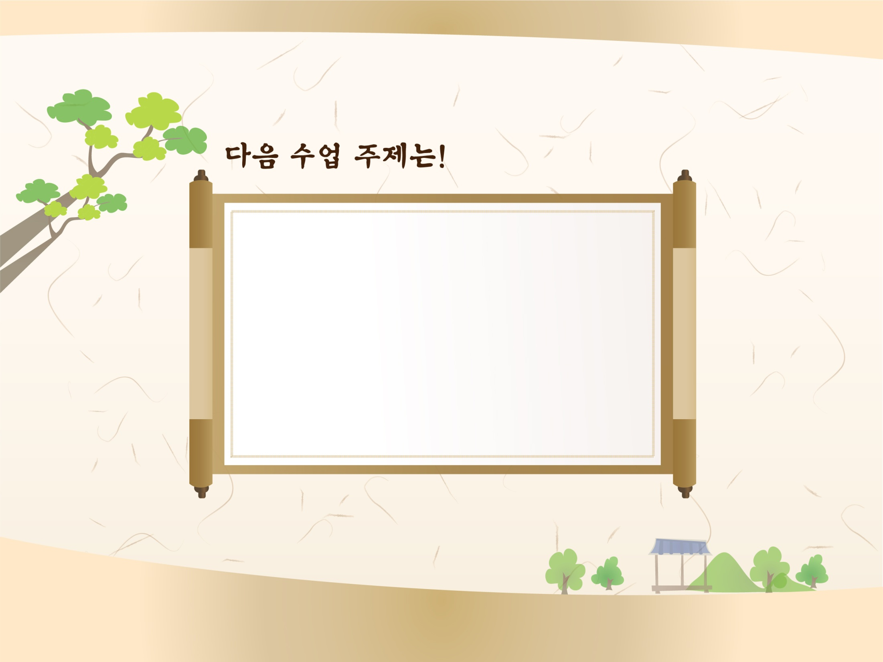
조선 후기 수취 체제의 개편
입니다.
2

